Slide 1
Игра «Кто хочет стать защитником ?»
Группа «Дюймовочка»
Средняя возрастная группа
Разработка :Аптушева Т.Г.

Slide 2
Желаем удачи!!!
1
2
3
4
5

Slide 3
Знаменитая песня на войне
Танюша
Настюша
Катюша
Кирюша
В меню
выход

Slide 4

Молодцы!!!
Это правильный ответ!!!
В меню
Выход

Slide 5
Это не правильный ответ,попробуй еще раз
К вопросу
Выход

Slide 6
Продолжите поговорку : «Солдат спит –служба…..»
Ползет
Пляшет
Грызет
Идет
В меню
выход

Slide 7
Молодцы!!!
Это правильный ответ!!!
В меню
Выход

Slide 8
Это не правильный ответ,попробуй еще раз
К вопросу
Выход

Slide 9
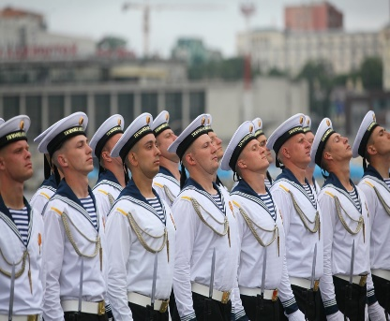
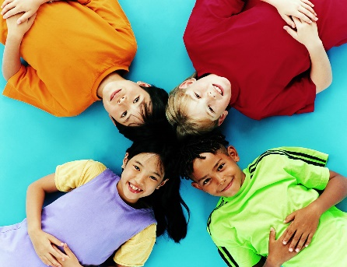
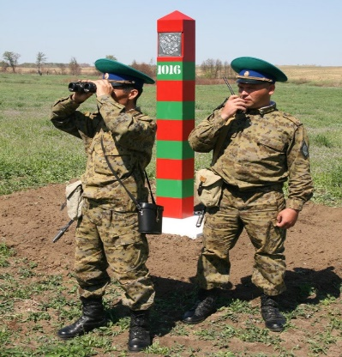
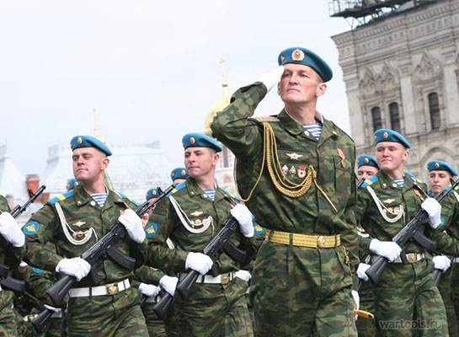
Найди не существующие войска
Моряки
Дети
Пограничники
Десантники
В меню
выход

Slide 10
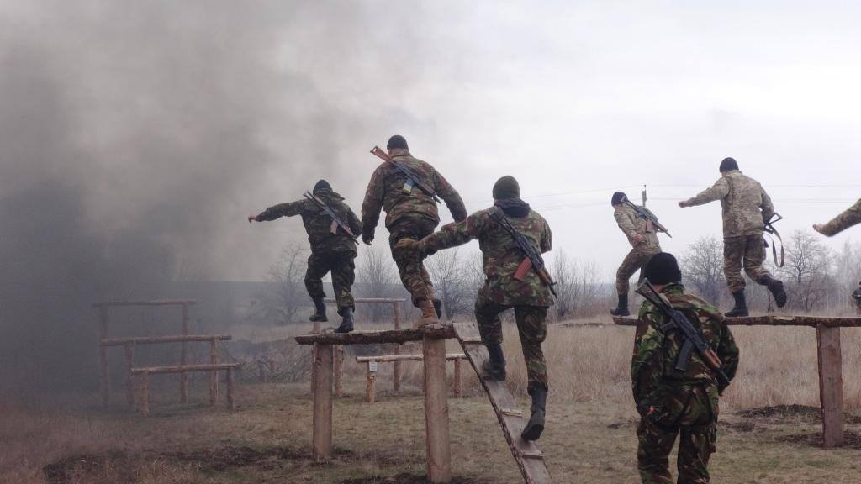

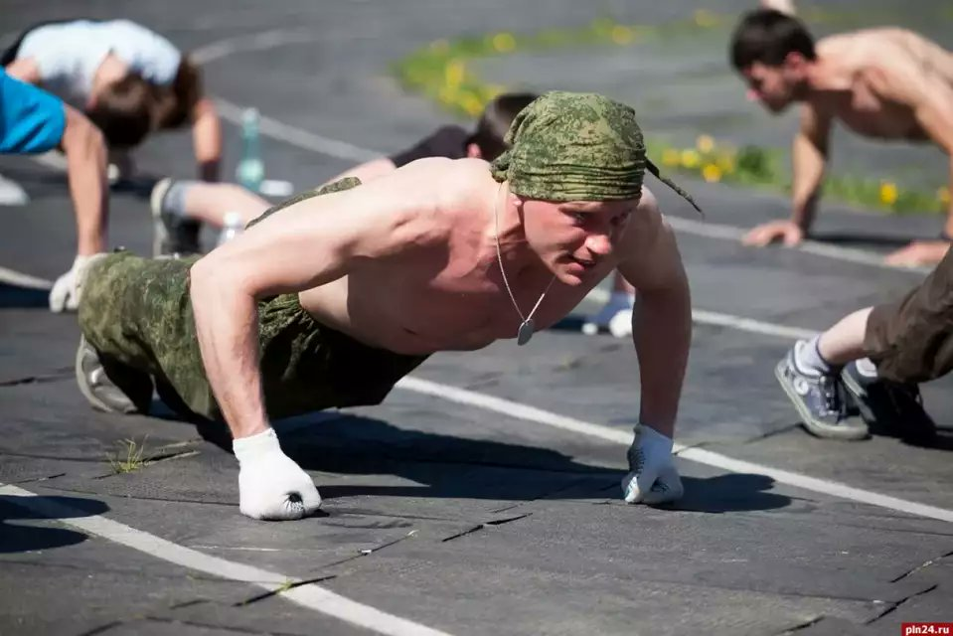
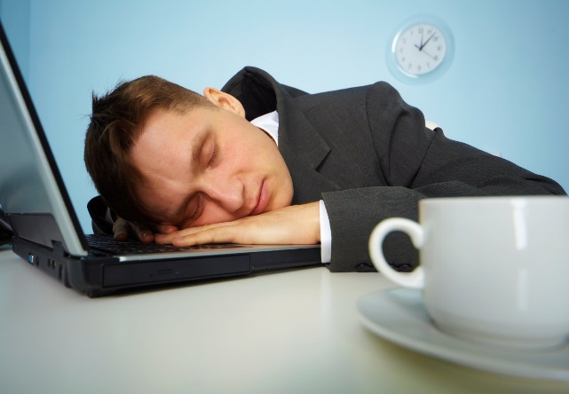
Лишнее качество солдата
Быстрый
Храбрый
Сильный
Ленивый
В меню
выход

Slide 11
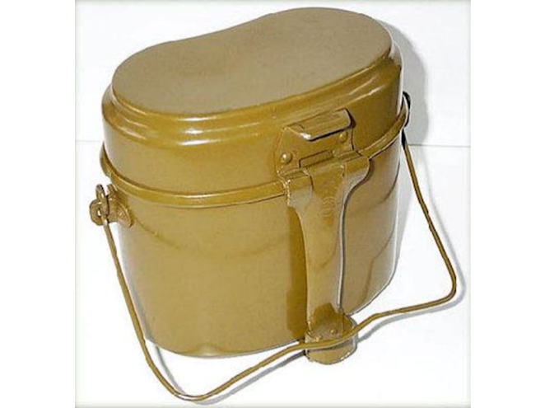
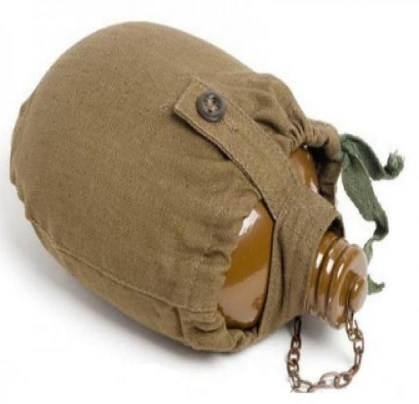
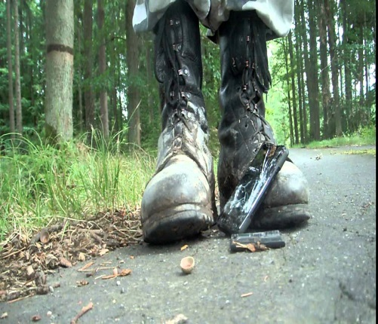
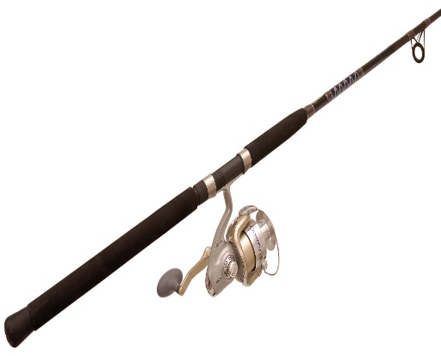
Что лишнее?
выход

Slide 12
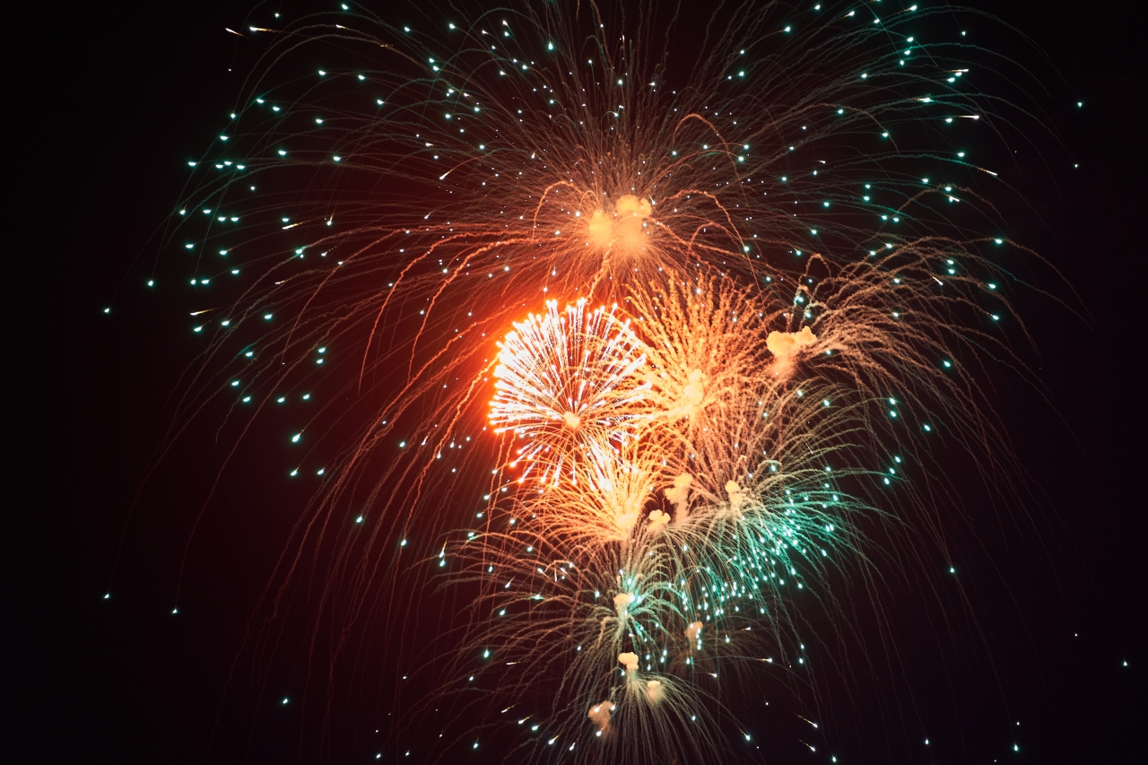
Вы молодцы!!!!!

